Slide 1

BÀI 30:
LÀM QUEN VỚI XÁC SUẤT CỦA BIẾN CỐ

Slide 2








01 Khởi động
CẤU TRÚC
BÀI HỌC
02 Hình thành kiến thức
03 Luyện tập
04 Vận dụng

Slide 3

01
KHỞI ĐỘNG

Slide 4

Viết ngẫu nhiên một số tự nhiên lớn hơn 3 và không lớn hơn 6. Trong các biến cố sau, biến cố nào là biến cố chắc chắn, biến cố không thể hay biến cố ngẫu nhiên?
HOẠT ĐỘNG 1
A: “Số viết ra là số nguyên tố chẵn”
B: “Số viết ra là số chính phương”
C: “Số viết ra là số nguyên dương”
Trả lời
Biến cố A là biến cố không thể vì trong các số 3, 4, 5, 6 không có số nguyên tố chẵn.
Biến cố B là biến cố là ngẫu nhiên vì nếu viết số 4 là số chính phương, còn viết các số 3, 5, 6 không là số chính phương.
Biến cố C là biến cố chắc chắn vì trong các số 3, 4, 5, 6 tất cả đều là số nguyên dương.

Slide 5
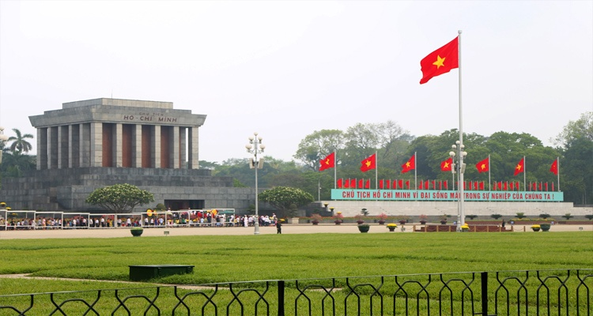

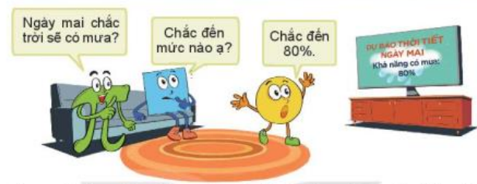
Notes:
HS tham gia hoạt cảnh:
Tuấn: Mai là chủ nhật, mẹ tớ cho hai chị em tớ lên HN thăm Lăng Bác.
Hưng: Ôi thích thế, mình chưa được đi Lăng Bác bao giờ!
Long: Sáng nay mình nghe dự báo thời tiết ngày mai chắc sẽ mưa đó, khi đi nhớ mang theo ô nhé!
Hưng: Thế á, nhưng mình nghĩ ít khả năng mưa lắm, vì hôm nay trời nắng đẹp thế này cơ mà!
Tuấn: Chắc có mưa ư? Chắc bao nhiêu % hả Long?
Long: Chắc đến 80%.

Slide 6
02
HÌNH THÀNH KIẾN THỨC

Slide 7

1. Xác suất của biến cố:
HĐ1: Chọn cụm từ thích hợp (không thể, ít khả năng, nhiều khả năng, chắc chắn) thay vào dấu ..?.. trong các câu sau:
không thể
a) Tôi …....?............ đi bộ 50 km mà không nghỉ.
Ít khả năng
b) ……..?.. …... có tuyết rơi ở Hà Nội vào mùa đông.
.
c) Anh An là một học sinh giỏi, anh An ……...?.............. sẽ đỗ thủ khoa trong kì thi trung học phổ thông quốc gia tới.
nhiều khả năng
.
d) Khi đã uống rượu bia, người tham gia giao thông ………?…… không được phép lái xe.
chắc chắn
.
e) Đến thời điểm này, người Việt Nam ……?.…... đến châu Mỹ bằng đường bộ.
không thể

Slide 8

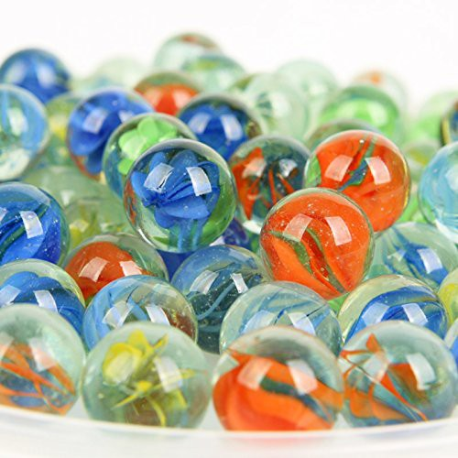
1. Xác suất của biến cố:
HĐ2: Một hộp đựng 20 viên bi trong đó có 13 viên bi màu đỏ và 7 viên bi màu đen có cùng kích thước. Bạn Nam lấy ngẫu nhiên 1 viên bi từ trong hộp. Hỏi khả năng Nam lấy được viên bi màu nào hơn?
Đáp án: Khả năng Nam lấy được viên bi đỏ nhiều hơn.
(Khả năng Nam lấy được viên bi đỏ là
Khả năng Nam lấy được viên bi đen là )

Slide 9
1. Xác suất của biến cố:
Khái niệm:
Khả năng xảy ra của một biến cố được đo lường bởi một số nhận giá trị từ 0 đến 1 gọi là xác suất của biến cố đó.

Slide 10

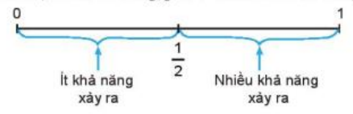
1. Xác suất của biến cố:
Khái niệm:
Khả năng xảy ra của một biến cố được đo lường bởi một số nhận giá trị từ 0 đến 1 gọi là xác suất của biến cố đó.
Nhận xét:
Xác suất của một biến cố càng gần 1 thì biến cố đó càng có nhiều khả năng xảy ra. Xác suất của một biến cố càng gần 0 thì biến cố đó càng ít khả năng xảy ra.

Slide 11
2. Xác suất của một biến cố đơn giản:
a) Xác suất của biến cố chắc chắn, biến cố không thể.
.
- Khả năng xảy ra biến cố chắc chắn là 100%, vậy biến cố chắc chắn có xác suất bằng 1.
- Khả năng xảy ra biến cố không thể là 0%, vậy biến cố không thể có xác suất bằng 0.

Slide 12
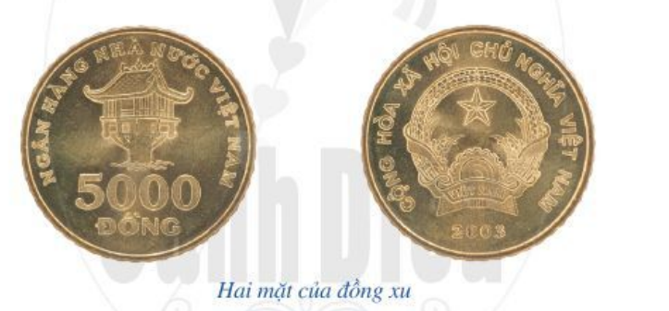
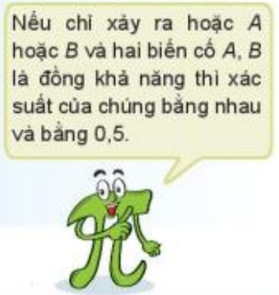
2. Xác suất của một biến cố đơn giản:
.
b) Xác suất của biến cố đồng khả năng.
- Gieo một đồng xu cân đối.
Mặt sấp
Mặt ngửa
+ Xác suất của biến cố đồng xu xuất hiện mặt ngửa bằng
Nếu chỉ xảy ra hoặc A hoặc B và hai biến cố A, B là đồng khả năng thì xác suất của chúng bằng nhau và bằng 0,5.
+ Xác suất của biến cố đồng xu xuất hiện mặt úp bằng
Kết luân: Vì chỉ xảy ra hoặc biến cố A hoặc biến cố B nên xác suất của biến cố A và biến cố B là bằng nhau và bằng 0,5.

Slide 13
03
LUYỆN TẬP

Slide 14
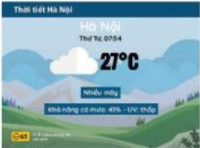
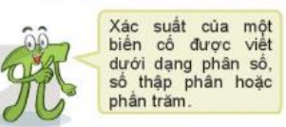
THỜI TIẾT HÀ NỘI
Nhiều mây
KHẢ NĂNG CÓ MƯA 43%
Ví dụ 1
Người ta tính được xác suất để trúng giải độc đắc xổ số Vietlott 6/45 là 0,0000001228%.
Bản tin dự báo thời tiết ghi: khả năng (hay xác suất ) có mưa là 43%.
Xác suất để xuất hiện mặt sấp khi gieo một đồng xu cân đối là hay 50%

Slide 15
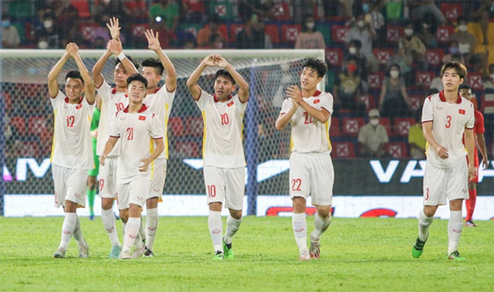
Ví dụ 2
Các chuyên gia bóng đá nhận định trong trận bóng đá ngày mai giữa đội A và đội B, xác suất thắng của đội A là 60%, xác suất thua là 35% và xác suất hòa là 5%. Theo nhận định trên, đội nào có khả năng thắng cao hơn?
Giải:
Vì xác suất thua của đội A là 35%
Xác suất thắng của đội B là 35%
Đội A có khả năng thắng cao hơn (60% > 35%)

Slide 16

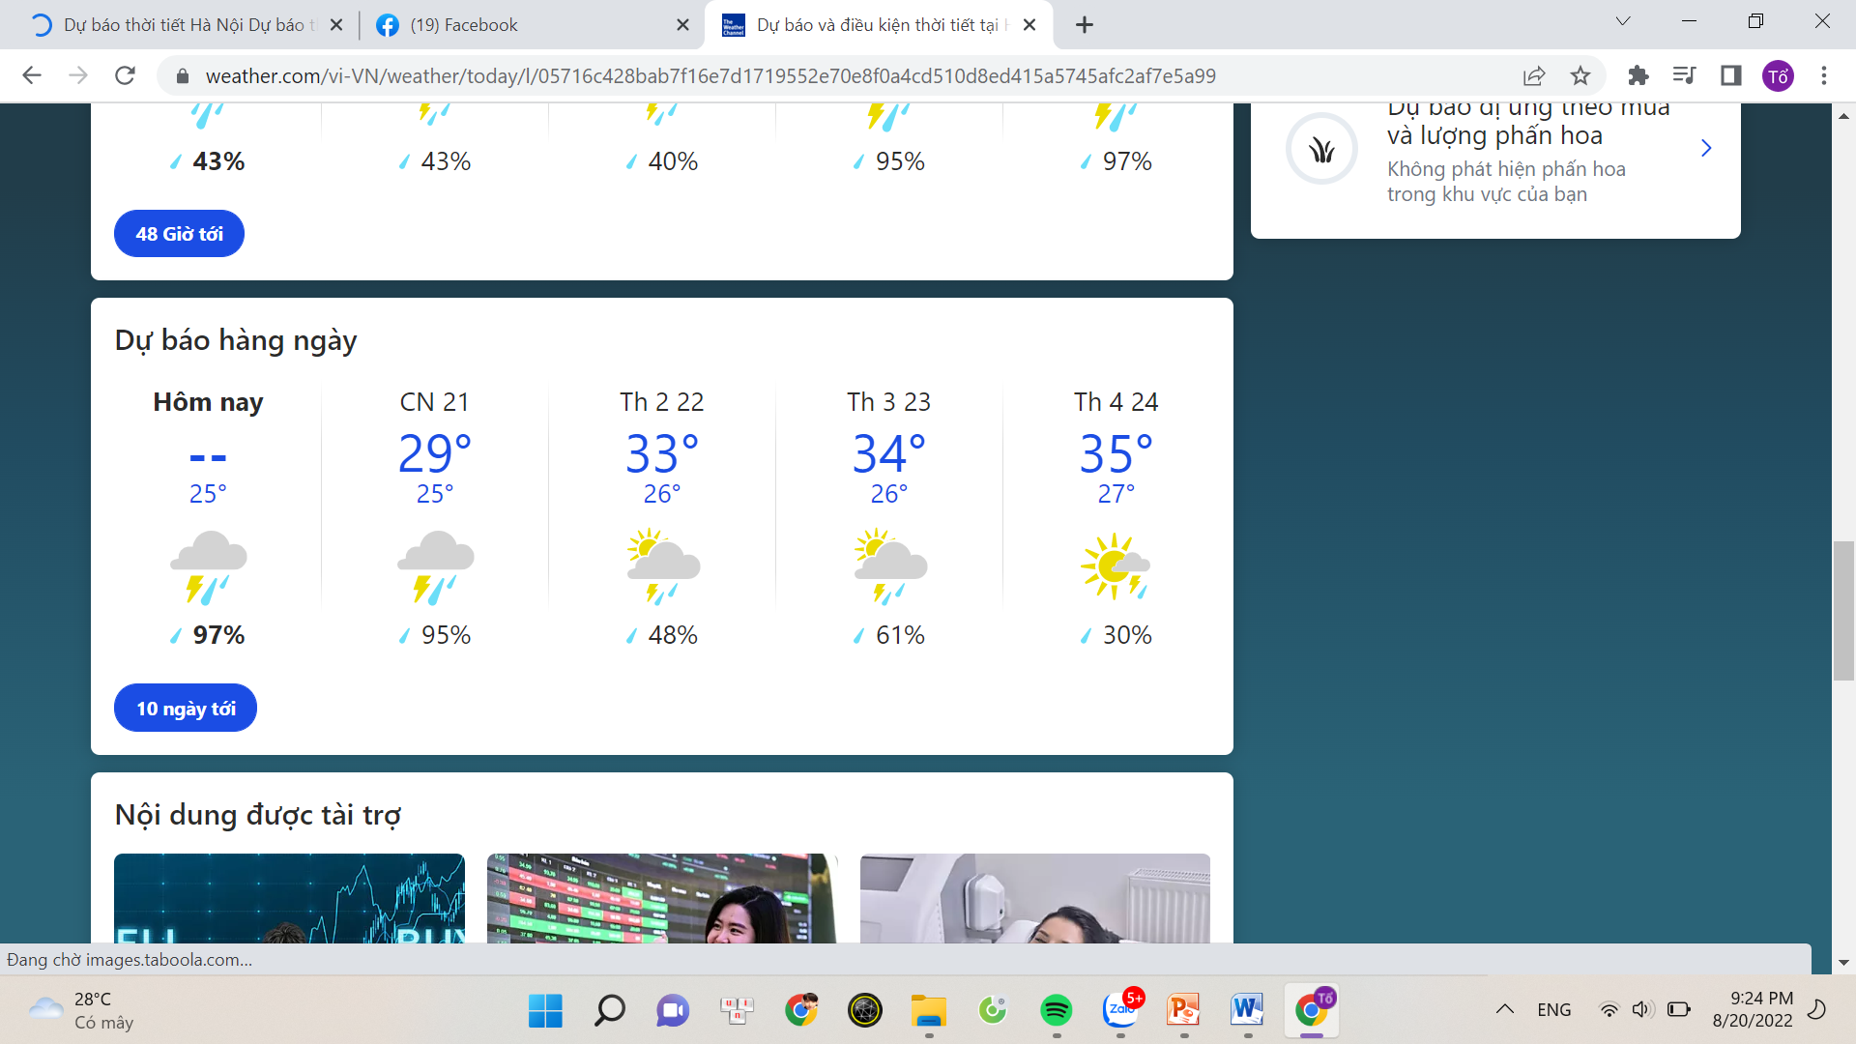
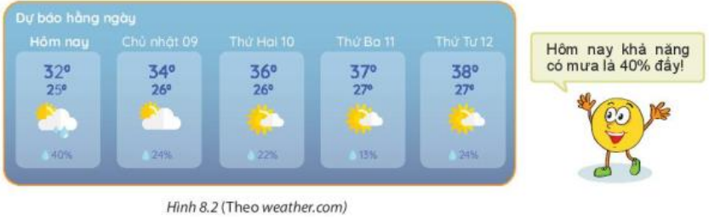
Luyện tập 1
Hôm nay khả năng có mưa là 97% đấy!
40%
Quan sát hình trên em hãy cho biết ngày nào có khả năng (hay xác suất) mưa nhiều nhất, ít nhất?
Giải:
Ngày hôm nay là ngày có khả năng mưa nhiều nhất.
Ngày thứ hai là ngày có khả năng mưa ít nhất.

Slide 17
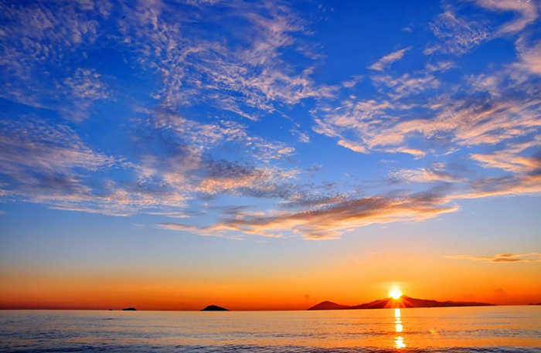
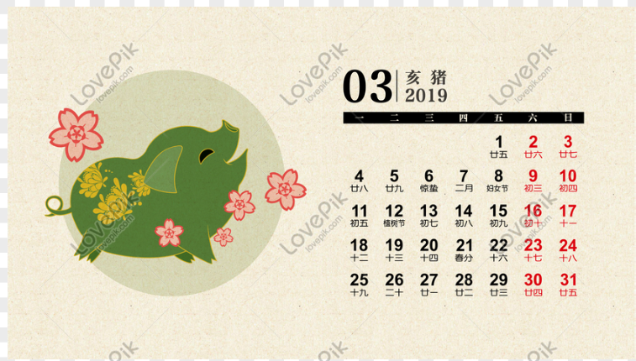
Ví dụ 3
- Biến cố A: “Ngày mai mặt trời mọc ở phía Tây” có xác suất bằng .....?
- Biến cố B: “Tháng ba có ít hơn 32 ngày” có xác suất bằng ....?
- Biến cố C: “Có hai số tự nhiên không là số nguyên tố cũng không là hợp số” có xác suất bằng .....?
- Biến cố D: “Năm 2023 có 367 ngày” có xác suất bằng .....?
0
1
1
0

Slide 18
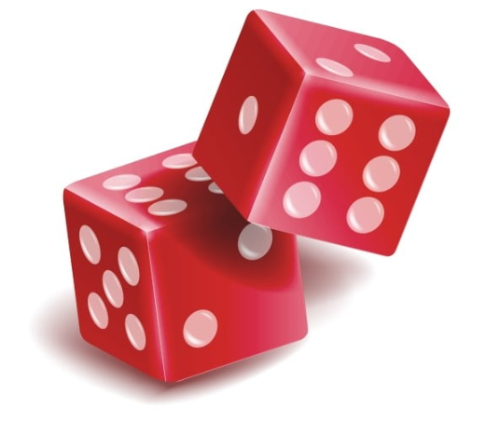
Luyện tập 2
Gieo đồng thời hai con xúc xắc, tìm xác suất của các biến cố sau:
A: “Tổng số chấm xuất hiện trên hai con xúc xắc nhỏ hơn 13”
B: “Tổng số chấm xuất hiện trên hai con xúc xắc bằng 1”
Giải:
- Xác suất của biến cố A bằng 1 vì đây là biến cố chắc chắn.
- Xác suất của biến cố B bằng 0 vì đây là biến cố không thể.

Slide 19






ONG NHỎ
VÀ MẬT HOA
BẮT ĐẦU

Slide 20



LUẬT CHƠI
- Hai đội tham gia chơi trò chơi “ONG NHỎ VÀ MẬT HOA”
- Mỗi câu trả lời đúng được cộng 10 thùng mật, mỗi câu trả lời sai bị trừ 5 thùng mật. Thời gian suy nghĩ cho mỗi câu là 20 giây.
- Sau khi đưa ra câu hỏi, đội nào nhấn chuông trước sẽ giành quyền trả lời, nếu sai nhường quyền trả lời cho đội bạn, nếu đội bạn trả lời đúng được cộng 5 thùng mật.
- Kết thúc 5 câu hỏi, đội nào giành được nhiều thùng mật hơn sẽ là đội chiến thắng.

Slide 21





Bạn Minh chơi trò ném bóng vào rổ. Bạn có 30% khả năng ném bóng trúng rổ. Bạn có bao nhiêu phần trăm ném bóng không trúng rổ?
20
19
18
17
16
15
14
13
12
11
10
09
08
07
06
05
04
03
02
01
00
A. 70%
C: 30%
B: 100%
D: 0%

Slide 22
Hai đội đỏ và vàng cùng đua thuyền (kết quả chỉ có thắng hoặc thua). Đội đỏ có khả năng thắng là . Đội vàng có khả năng thắng là bao nhiêu?
20
19
18
17
16
15
14
13
12
11
10
09
08
07
06
05
04
03
02
01
00
A.
C.
B.
D:

Slide 23
Xét biến cố sau:” Trong điều kiện thường, nước đun đến 100 độ là sẽ sôi” .
Đây là loại biến cố gì?
20
19
18
17
16
15
14
13
12
11
10
09
08
07
06
05
04
03
02
01
00
A. Biến cố chắc chắn
B: Biến cố không thể
C: Biến cố ngẫu nhiên

Slide 24
Một túi đựng các qủa cầu được ghi số 2; 3; 5; 7; 9. Lấy ngẫu nhiên một quả trong túi. Trong hai biến cố “Lấy được quả cầu có ghi số nguyên tố” và “Lấy được quả cầu ghi số chẵn”, biến cố nào nhiều khả năng xảy ra hơn?
20
19
18
17
16
15
14
13
12
11
10
09
08
07
06
05
04
03
02
01
00
A.Khả năng xảy ra của hai biến cố như nhau.
B. Biến cố “Lấy được quả cầu ghi số chẵn”
C. Biến cố “Lấy được quả cầu có ghi số nguyên tố”

Slide 25
Xác suất để xuất hiện mặt ngửa khi gieo một đồng xu cân đối là:
20
19
18
17
16
15
14
13
12
11
10
09
08
07
06
05
04
03
02
01
00
A: 20%
C. 50%
B: 30%
D: 40%

Slide 26
04
VẬN DỤNG

Slide 27
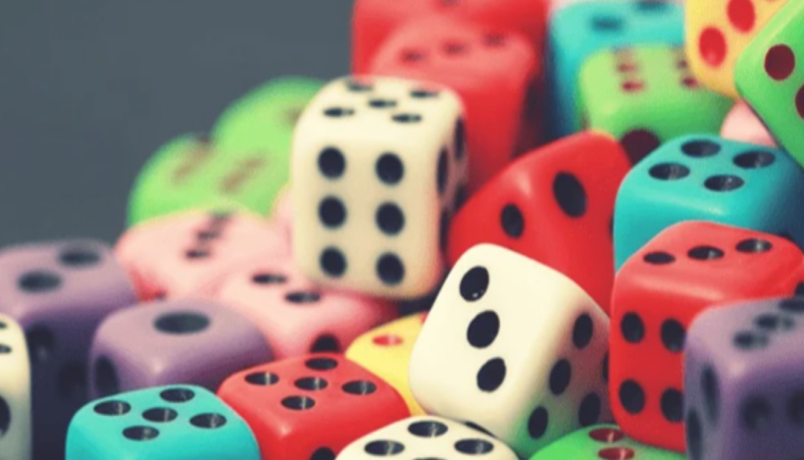
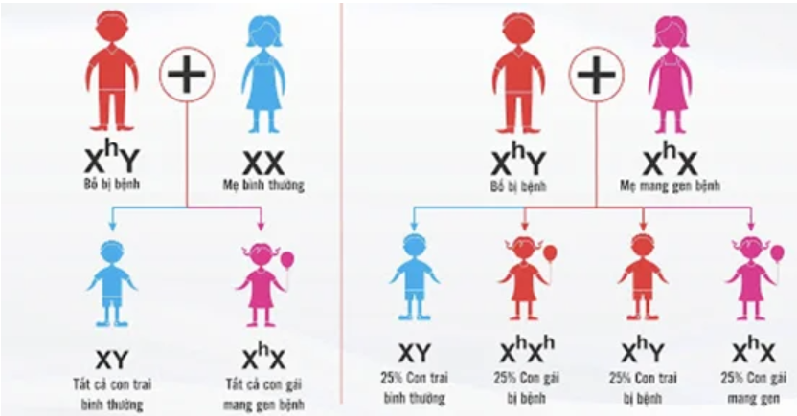
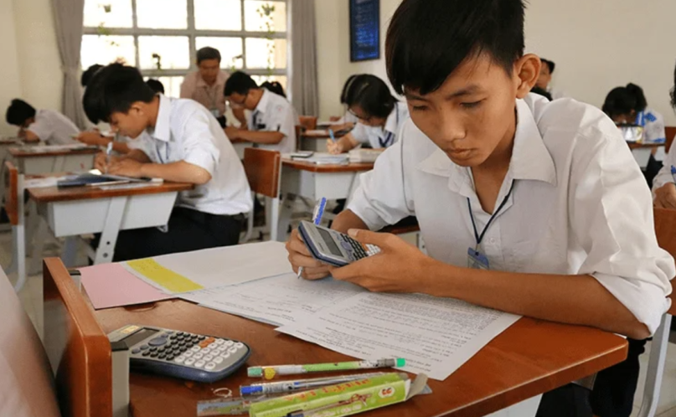
ỨNG DỤNG CỦA XÁC SUẤT TRONG ĐỜI SỐNG
1. Trong các trò chơi may rủi
2. Trong sinh học
3. Trong ước lượng tổng thể
4. Trong phân chia công bằng
5. Trong các kỳ thi

Slide 28

HƯỚNG DẪN VỀ NHÀ
Xem lại các bài tập đã làm trong tiết học.
Chuẩn bị giờ sau: phần 2: Xác suất của một biến cố đơn giản.

